Slide 1
Line bot chat 初步設計
何岱恩

Slide 2
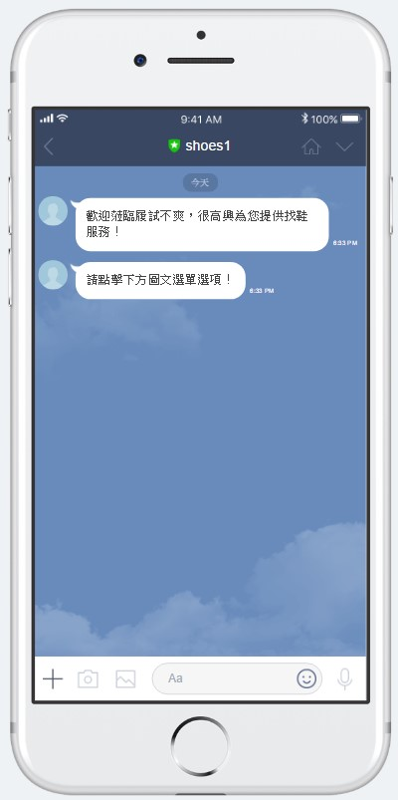

Slide 3
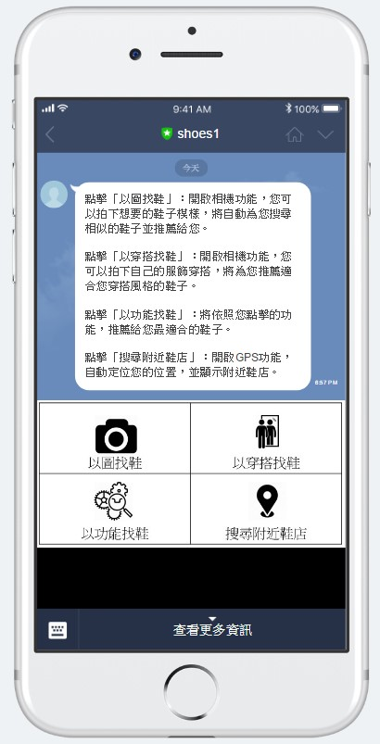
圖文選單:
「以圖找鞋」：開啟相機功能，讓使用者拍下鞋子的模樣。
「以穿搭找鞋」：開啟相機功能，讓使用者拍下自己穿搭的模樣。
「以功能找鞋」：出現功能選單，讓使用者自行勾選想要的功能，然後顯示出相匹配的鞋子。
「搜尋附近鞋店」：開啟GPS功能，並顯示附近鞋店。

